Slide 1



Slide 2
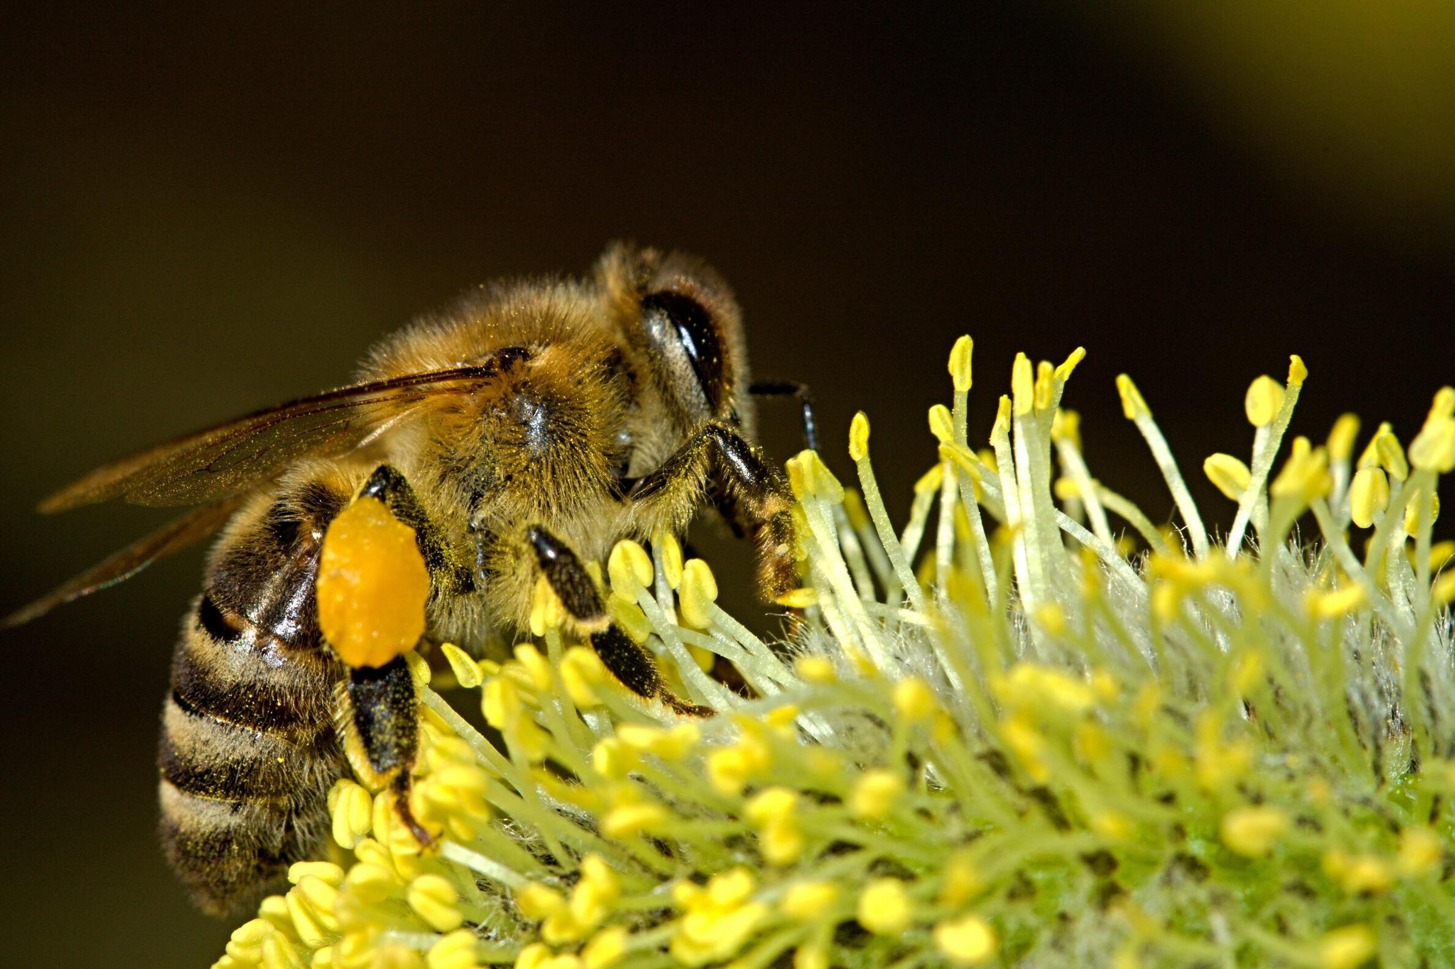
Những lợi ích của ong mang lại cho đời sống con người:
Ong là một loài côn trùng quen thuộc với cuộc sống con người, như chúng ta đã biết, ong không chỉ có lợi trong thực phẩm, trong làm đẹp mà tiềm năng của nó còn được khai thác trong các lĩnh vực nông nghiệp đặc biệt là nông nghiệp hữu cơ.

Slide 3
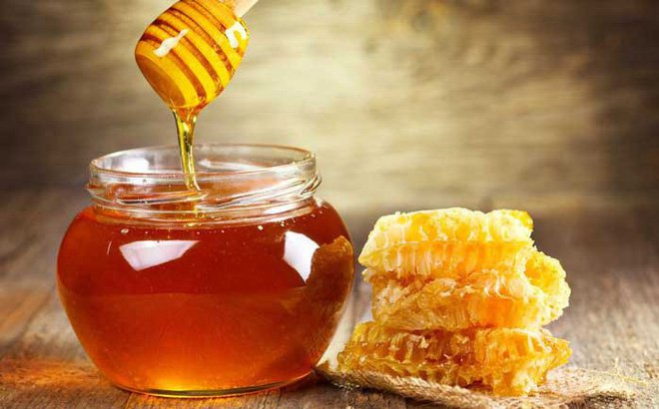

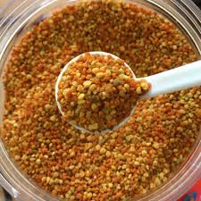
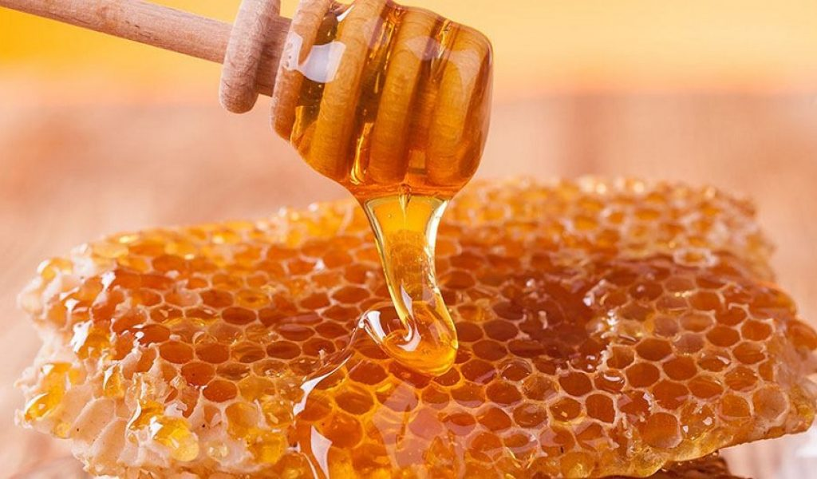
Các sản phẩm do ong tạo ra đều được dung như thực phẩm giúp cải thiện sức khỏe con người.
Được sử dụng như 1 sản phẩm làm đẹp, trị mụn…
Trong nông nghiệp: canh tác tự nhiên thụ phấn cho cây trồng.
Trong nông nghiệp hữu cơ: là loài thiên địch, tiêu diệt các loài côn trùng gây hại giúp hạn chế việc dung hóa chất trong nông nghiệp.
Chữa được nhiều mệnh như trào ngược dạ dày, làm dịu bệnh trĩ, vãy nến, điều trị đái tháo đường
Mật ong
Sữa ong chúa
Sáp ong
Phấn hoa

Slide 4

Thank you

